Slide 1




LỊCH SỬ VIỆT NAM
CUỘC ĐỜI VÀ SỰ NGHIỆP
CHỦ TỊCH
HỒ CHÍ MINH
GIÁO VIÊN THỰC HIỆN: NGUYỄN HƯƠNG LY
WWW.REALLYGREATSITE.COM

Slide 2

MỤC LỤC
  tổng quan
  HOẠT ĐỘNG
  SỰ RA ĐỜI
  TƯ TƯỞNG
  DI SẢN
  TẦM ẢNH HƯỞNG
  KẾT LUẬN
GIÁO VIÊN THỰC HIỆN: NGUYỄN HƯƠNG LY
CUỘC ĐỜI VÀ SỰ NGHIỆP CHỦ TỊCH HỒ CHÍ MINH
WWW.REALLYGREATSITE.COM

Slide 3


TỔNG QUAN
CUỘC ĐỜI VÀ SỰ NGHIỆP
Chủ tịch Hồ Chí Minh sinh ra tại làng Sen, Nam Đàn, Nghệ An trong một gia đình yêu nước. Ngay từ thời niên thiếu, Người đã sớm hình thành lòng yêu nước nồng nàn và ý chí sắt đá để tìm con đường giải phóng dân tộc. Lý tưởng của Người không chỉ dừng lại ở việc giành lại độc lập mà còn hướng tới mục tiêu xây dựng một xã hội công bằng, văn minh và tiến bộ cho toàn thể nhân dân Việt Nam.
GIÁO VIÊN THỰC HIỆN: NGUYỄN HƯƠNG LY
CUỘC ĐỜI VÀ SỰ NGHIỆP CHỦ TỊCH HỒ CHÍ MINH
WWW.REALLYGREATSITE.COM

Slide 4


HOẠT ĐỘNG
CỦA BÁC Ở NƯỚC NGOÀI
Vào ngày 05/06/1911, với tên gọi Văn Ba, Người đã rời bến cảng Nhà Rồng trên con tàu lớn để bắt đầu hành trình vạn dặm. Trong suốt 30 năm bôn ba hải ngoại, Người đã đi qua nhiều quốc gia và châu lục để tìm ra chân lý, đặt nền móng vững chắc cho sự nghiệp giải phóng Việt Nam.
GIÁO VIÊN THỰC HIỆN: NGUYỄN HƯƠNG LY
CUỘC ĐỜI VÀ SỰ NGHIỆP CHỦ TỊCH HỒ CHÍ MINH
WWW.REALLYGREATSITE.COM

Slide 5


SỰ RA ĐỜI
NƯỚC VIỆT NAM DÂN CHỦ CỘNG HÒA
Sự kiện năm 1945 thành công đã đánh dấu một kỷ nguyên mới cho dân tộc Việt Nam. Vào ngày 02/09/1945, tại Quảng trường Ba Đình lịch sử, Chủ tịch Hồ Chí Minh đã thay mặt cả nước đọc bản Tuyên ngôn Độc lập. Trước hàng vạn đồng bào tham gia, Người khẳng định chủ quyền của nước Việt Nam và ý chí giữ vững nền tự do của toàn dân tộc.
2
THÁNG CHÍN
NĂM 1945
GIÁO VIÊN THỰC HIỆN: NGUYỄN HƯƠNG LY
CUỘC ĐỜI VÀ SỰ NGHIỆP CHỦ TỊCH HỒ CHÍ MINH
WWW.REALLYGREATSITE.COM

Slide 6

TƯ TƯỞNG
VÀ PHONG CÁCH ĐẠO ĐỨC
TINH THẦN CẦN KIỆM LIÊM CHÍNH
Người luôn đề cao lối sống giản dị và trung thực trong mọi hành động hằng ngày.
LÒNG YÊU THƯƠNG CON NGƯỜI
Trái tim của Người luôn dành trọn sự quan tâm cho nhân dân và đồng chí.
GIÁO VIÊN THỰC HIỆN: NGUYỄN HƯƠNG LY
CUỘC ĐỜI VÀ SỰ NGHIỆP CHỦ TỊCH HỒ CHÍ MINH
WWW.REALLYGREATSITE.COM

Slide 7

DI SẢN
VĂN HÓA VÀ VĂN HỌC
TÁC PHẨM NHẬT KÝ
BẢN TUYÊN NGÔN ĐỘC LẬP
CÁC BÀI BÁO VÀ TIỂU PHẨM
Tập thơ gồm các bài chữ Hán ghi lại những năm tháng gian nan nhưng đầy khí phách. Đây không chỉ là di sản văn học mà còn là biểu tượng của tinh thần lạc quan.
Đây là văn kiện lịch sử quan trọng khẳng định quyền tự do và bình đẳng của dân tộc. Ngôn ngữ trong bản tuyên ngôn sắc bén, hùng hồn và mang tầm vóc của thời đại mới.
Người sử dụng ngòi bút như một công cụ sắc bén trên mặt trận văn hóa quốc tế. Các bài viết luôn ngắn gọn, dễ hiểu và truyền tải sâu sắc tinh thần yêu chuộng hòa bình của Việt Nam.
GIÁO VIÊN THỰC HIỆN: NGUYỄN HƯƠNG LY
CUỘC ĐỜI VÀ SỰ NGHIỆP CHỦ TỊCH HỒ CHÍ MINH
WWW.REALLYGREATSITE.COM

Slide 8
TẦM ẢNH HƯỞNG
THỐNG KÊ DỊCH THUẬT TÁC PHẨM
HOẠT ĐỘNG TẠI CÁC CHÂU LỤC
  Tiếng Anh: 25 bản dịch.
  Tiếng Pháp: 18 bản dịch.
  Tiếng Trung: 22 bản dịch.
  Tiếng Nga: 15 bản dịch.
  Tiếng Tây Ban Nha: 12 bản dịch.
  Tiếng Đức: 10 bản dịch.
  Pháp (Châu Âu): 6 năm.
  Nga (Châu Âu/Á): 5 năm.
  Trung Quốc (Châu Á): 10 năm.
  Thái Lan (Châu Á): 2 năm.
  Mỹ (Châu Mỹ): 1 năm
GIÁO VIÊN THỰC HIỆN: NGUYỄN HƯƠNG LY
CUỘC ĐỜI VÀ SỰ NGHIỆP CHỦ TỊCH HỒ CHÍ MINH
WWW.REALLYGREATSITE.COM

Slide 9
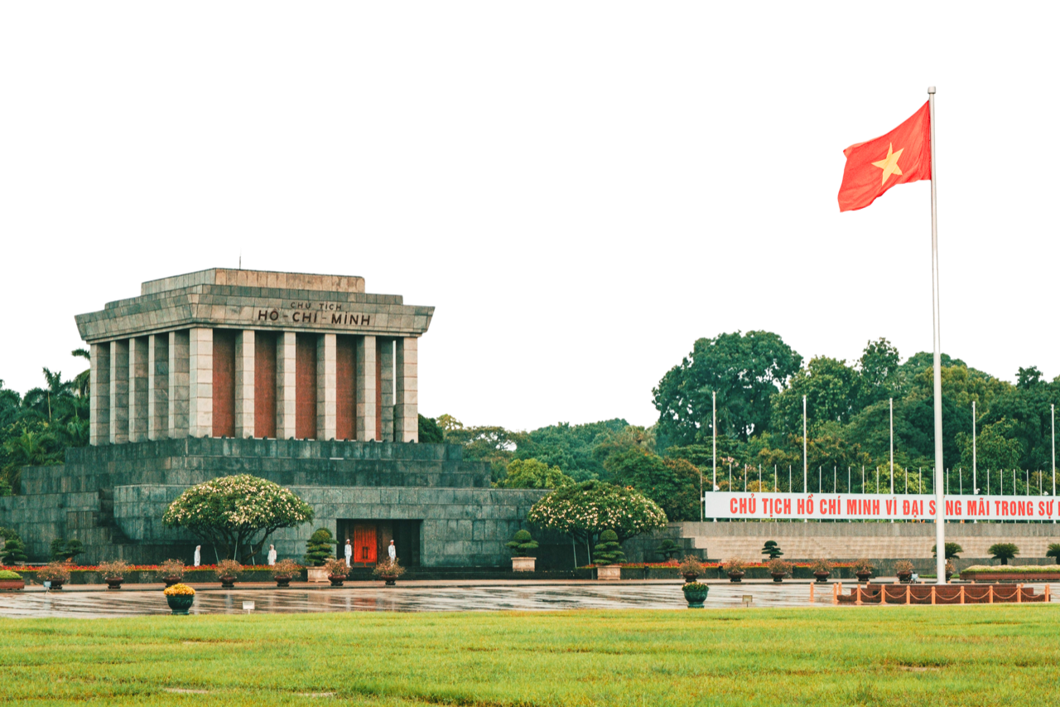
KẾT LUẬN
VÀ Ý NGHĨA LỊCH SỬ
Di sản của Chủ tịch Hồ Chí Minh không chỉ thuộc về dân tộc Việt Nam mà còn có ý nghĩa to lớn đối với nền hòa bình thế giới. Những bài học về đạo đức, phong cách sống và tư tưởng của Người vẫn còn nguyên giá trị giáo dục cho đến ngày nay. Đối với thế hệ trẻ, việc học tập và làm theo tấm gương của Người là động lực để không ngừng phấn đấu vì một tương lai bền vững.
GIÁO VIÊN THỰC HIỆN: NGUYỄN HƯƠNG LY
CUỘC ĐỜI VÀ SỰ NGHIỆP CHỦ TỊCH HỒ CHÍ MINH
WWW.REALLYGREATSITE.COM

Slide 10


LỊCH SỬ VIỆT NAM
CẢM ƠN
ĐÃ LẮNG NGHE
“Không có gì quý hơn độc lập tự do”
Xin chân thành cảm ơn quý khán giả đã dành thời gian theo dõi bài thuyết trình về cuộc đời Chủ tịch Hồ Chí Minh.
GIÁO VIÊN THỰC HIỆN: NGUYỄN HƯƠNG LY
WWW.REALLYGREATSITE.COM

